Slide 1


Vybrané příklady analýzy a vizualizace prostorových dat:
  Shlukování
  Síťová analýza v QGIS
  Flow maps
  Space time cube
1
Geografický ústav, Přírodovědecká fakulta, Masarykova Univerzita

Slide 2
DATA: s čím budeme pracovat
Data.Brno – uliční síť:
  https://data.brno.cz/datasets/mestobrno::ulice-streets/explore
Data.Brno – nehody cyklistů:
  https://data.brno.cz/datasets/mestobrno::cyklistick%C3%A9-nehody-bike-accidents/explore
Data.Brno – intenzita dopravy cyklistů:
  https://data.brno.cz/datasets/mestobrno::intenzita-dopravy-intenzita-cyklist%C5%AF-bike-traffic-intensity/explore
Data.Brno – ZSJ:
  https://data.brno.cz/datasets/241aef04d63a4b0db0446c4762722494_2/explore
Data.Brno – Obecní bydlení - počty bytů jednotlivých druhů podle městských částí:
  https://data.brno.cz/datasets/obecn%C3%AD-bydlen%C3%AD-po%C4%8Dty-byt%C5%AF-jednotliv%C3%BDch-druh%C5%AF-podle-m%C4%9Bstsk%C3%BDch-%C4%8D%C3%A1st%C3%AD-municipal-housing-number-of-dwellings-by-city-districts/explore
Data.Brno – data mobilních operátorů – vybrané a upravené
(viz cvičení a předchozí přednášky)
Vlastní GPX data – pořízena pomocí funkce Stopař v mobilní aplikaci Mapy.cz
2
Geografický ústav, Přírodovědecká fakulta, Masarykova Univerzita

Slide 3
Předzpracování dat
Konverze souřadnicových systémů – Proč?
Pro spoustu z dále uvedených analýz je vhodní mít data v kartézském (metrickém) souřadném systému!
3
Geografický ústav, Přírodovědecká fakulta, Masarykova Univerzita

Slide 4
QGIS: analýza bodových dat
Explorace bodových dat:
  Vektorová analýza – Analýza nejbližšího souseda
  Plug-in: Standard Distance
  Plug-in: Standard Deviational Ellipse
Shlukování:
  Vektorová analýza – DBSCAN shlukování (clustering)
  Vektorová analýza – K-means shlukování (clustering)
  Vektorová analýza – ST-DBSCAN clustering
4
Geografický ústav, Přírodovědecká fakulta, Masarykova Univerzita

Slide 5
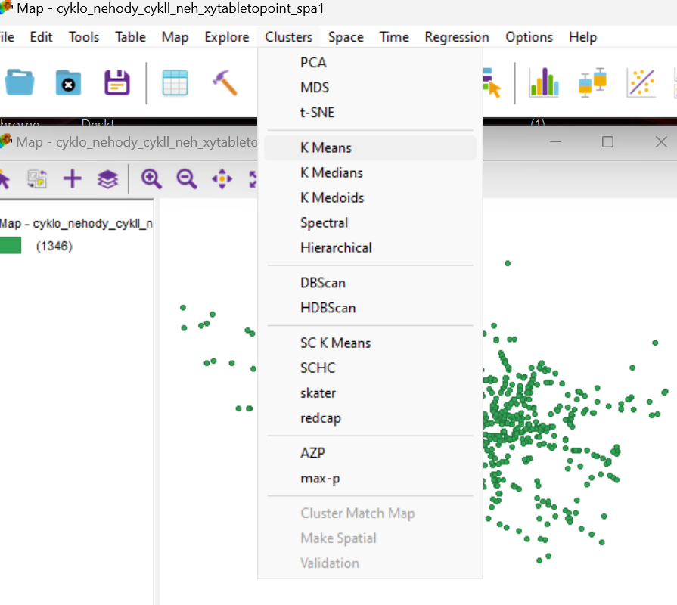
GeoDa: shlukování
5
Geografický ústav, Přírodovědecká fakulta, Masarykova Univerzita

Slide 6
QGIS: analýza liniových dat
Statistický popis sítí?
  Vektorová geometrie – Extrahovat specifické lomové body
Hustota linií:
  Interpolace – Hustota linií
Délka linií v polygonu:
  Vektorová analýza – Součet délek linií
6
Geografický ústav, Přírodovědecká fakulta, Masarykova Univerzita

Slide 7
QGIS: síťová analýza
Síťová analýza – nejkratší cesta
Síťová analýza – Servisní oblast
Délka silničního úseku – Kalkulátor polí – Výsledek v metrech nebo kilometrech?
Rychlost:
  Chůze: 4 – 6 km/h;
  Kolo: 20 – 25 km/h,
  Auto (ve městě): 35 – 50 km/h.
Výpočet: čas = délka / rychlost * 60
  Když počítáme časovou dostupnost v minutách!
Plug-in: QNEAT3 – QGIS Network Analysis Toolbox 3
7
Geografický ústav, Přírodovědecká fakulta, Masarykova Univerzita

Slide 8

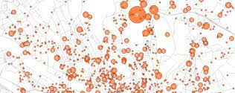

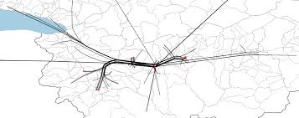
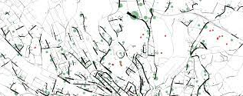
QGIS: plug-in Visualist
https://plugins.qgis.org/plugins/visualist/
https://ipsac2.unil.ch/main/#
Proportional Symbols Map
Grid Map
Choropleth Map
Edge Map
Flow Map
Graduated Lines Map
Graduated Segmented Lines Map
Nearest Neighbours Clusters Map
Spatial Autocorrelation Map (LISA analysis)
K-Nearest neighbours analysis
8
Geografický ústav, Přírodovědecká fakulta, Masarykova Univerzita

Slide 9
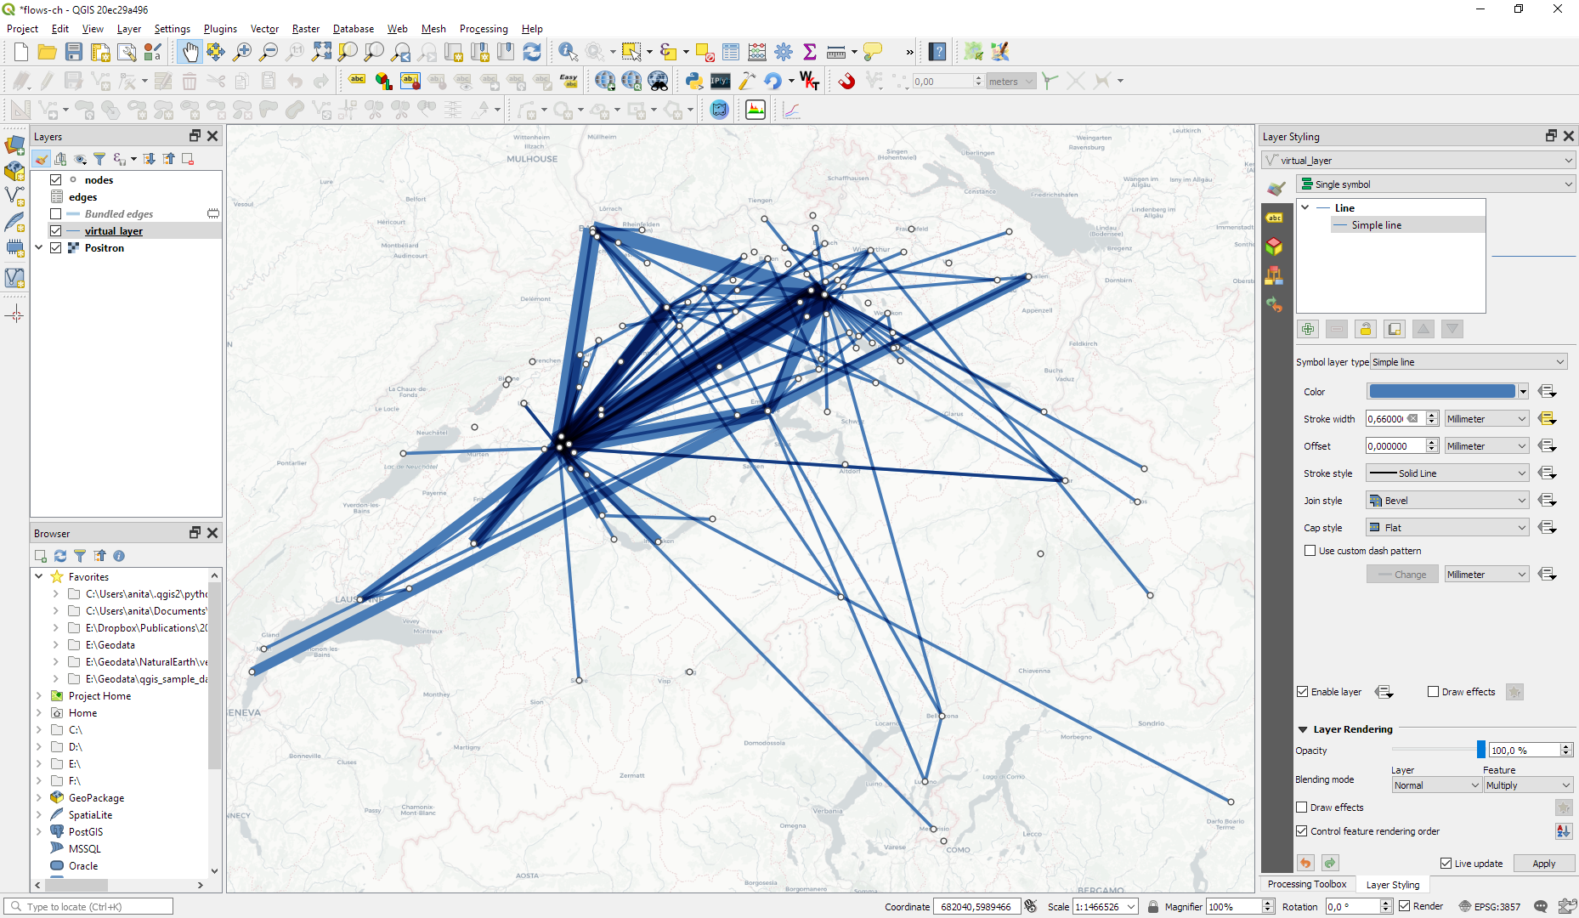
QGIS: Flow maps
Příprava dat …
Plug-in: Shape tools – XY to line
Symbologie:
  Šířky linií – podle atributu
  Šipky
  Barva
9
Geografický ústav, Přírodovědecká fakulta, Masarykova Univerzita

Slide 10
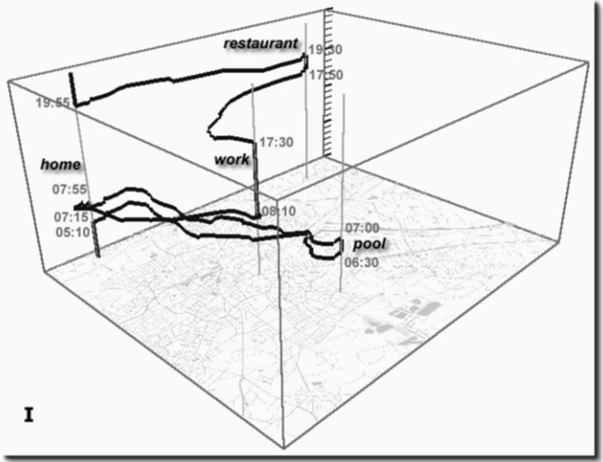
QGIS: Space time cube
Vizualizace trajektorií s časem – např.: GPX soubory z nástroje Stopař v aplikace Napy.cz
Úprava atributů – čas (zde sekundy od počátku pohybu) na výšku:
  second(age("time", to_datetime('2023-01-02 11:40:00‘)))
3D vizualizace v plug-inu: Qgis2threejs
10
Geografický ústav, Přírodovědecká fakulta, Masarykova Univerzita

Slide 11
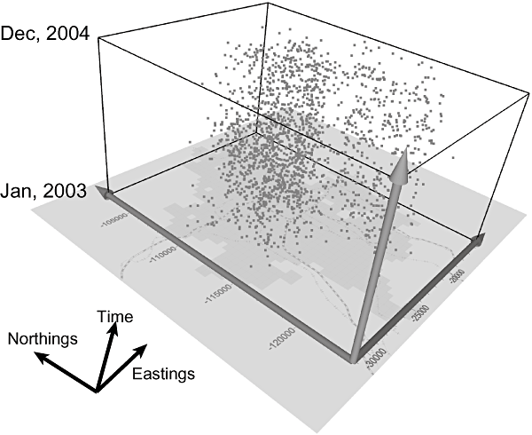
ArcGIS Pro: Space time cube
Vizualizaci událostí bodového charakteru (např. nehod cyklistů)
Úprava atributů – převod data na pořadí dne od počátku sledovaného období (následně znázorněna jako výška):
  var beginning = Date(2010,0,0);
  var accident = $feature.datum;
  var days = DateDiff(accident, beginning , 'days');
  return days;
3D vizualizace: Lokální 3D scéna
11
Geografický ústav, Přírodovědecká fakulta, Masarykova Univerzita

